Slide 1

IFORY : IPB FOOD DELIVERY APLIKASI PESAN ANTAR MAKANAN DALAM LINGKUNGAN KAMPUS IPB DRAMAGA
Dwika Ayu Novianti (G64160116)
Maulidanisa Ajasri (G64160113)
Departemen Ilmu Komputer Fakultas Matematika dan Ilmu Pengetahuan Alam Institut Pertanian Bogor

Slide 2
OUTLINE
1
Pendahuluan
2
Use Case Diagram
Activity Diagram
3
4
Log Activity
5
Hasil Implementasi

Slide 3

1
Pendahuluan

Slide 4

1.1
Latar Belakang
IFORY adalah sebuah aplikasi pembelian makanan berbasis online yang akan di antarkan oleh ojek. Aplikasi ini berisi pilihan tempat dan berbagai menu makanan. Aplikasi ini sangat cocok untuk civitas akademik yang sibuk dan memiliki keterbatasan waktu untuk membeli makanan dengan lokasi yang jauh dan harga yang sama.
Delivery order
dalam kampus dirasa menjadi langkah yang cukup tepat untuk masalah-maslah tersebut
Jarak corner dan kantin yang cukup jauh dari beberapa spot di IPB
&
Waktu istirahat dan jam makan siang yang singkat

Slide 5
1.2
Rumusan Masalah
1
Civitas akademika IPB dibeberapa fakultas dan tempat di IPB yang sulit menjangkau corner dan kantin yang jaraknya cukup jauh
2
Keinginan civitas akademika IPB dalam kemudahan dalam pembelian makanan dengan waktu yang singkat dan jarak yang dekat
3
Layanan pesan antar dari luar sulit masuk ke lingkungan kampus dan juga kantin dan corner yang sering padat di jam-jam tertentu.

Slide 6
1.3
Tujuan
“
Memudahkan civitas akademik dalam pemesanan makanan di kantin IPB dengan cepat dan mudah, tanpa harus datang ke tempat dengan harga yang tidak akan di mainkan

Slide 7
1.4
Batasan Masalah
1
Sistem tidak dapat melayani pembayaran secara transfer.
2
Sistem hanya tersedia dalam satu Bahasa.
3
Sistem tidak memiliki estimasi waktu untuk sampai di tujuan.
4
Sistem tidak memberikan fitur chat antara customer dan ojek (akan dikembangkan).

Slide 8
1.5
KEBUTUHAN SISTEM
1
Functional
Sistem dapat memesan makanan
Sistem dapat menampilkan menu makanan
2
Non-functional
Sistem dapat dijalankan pada basis website.
Sistem hanya tersedia dalam satu bahasa saja.

Slide 9

2
Use Case Diagram

Slide 10
Melakukan order
Memilih menu
Mengisi data
Login
Registrasi
Pelanggan
Menghapus Users
Admin
Menerima Pesanan
Membeli pesanan
Menambahkan menu
Menerima pembayaran
Menambahkan user
Melakukan Pembayaran
Pengantar
Penjual

Slide 11

3
Activity Diagram

Slide 12
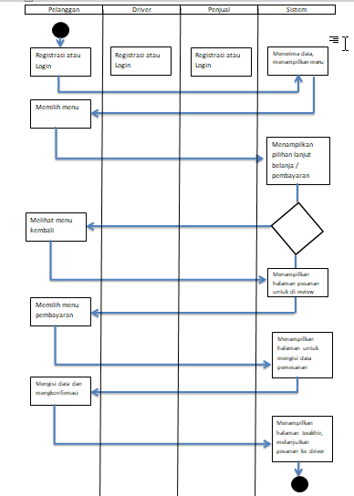
Strategy Plane

Slide 13
4
Log Activity

Slide 14
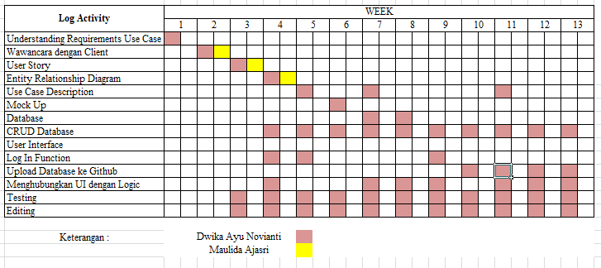
Strategy Plane

Slide 15
5
Hasil Implementasi

Slide 16
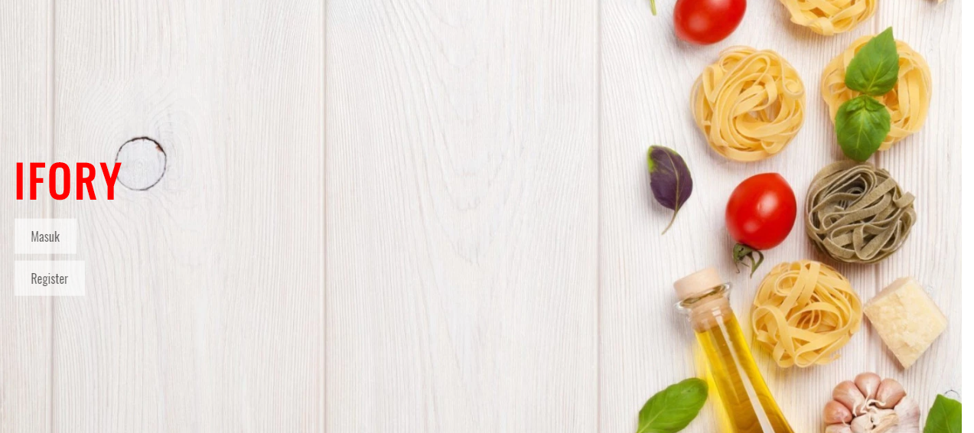
Implementasi Pelanggan
Pada halaman awal, terdapat home, dimana terdapat dua pilihan antara masuk dan registrasi

Slide 17
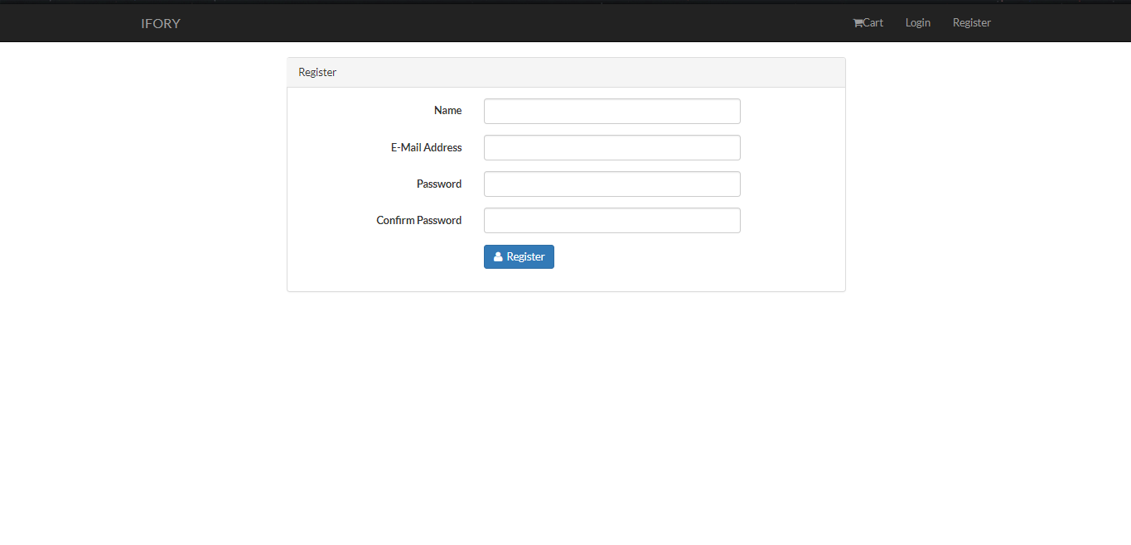
Implementasi User
User yang belum terdaftar melakukan registrasi

Slide 18
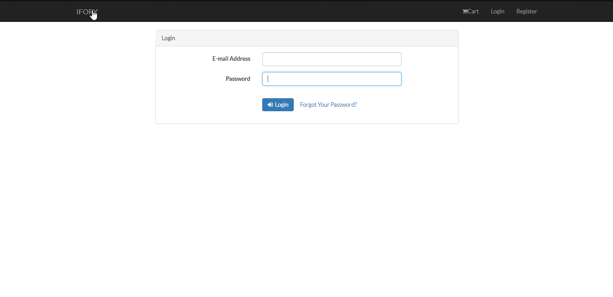
Implementasi User
User yang sudah memiliki akun, bisa memilih “Masuk”

Slide 19
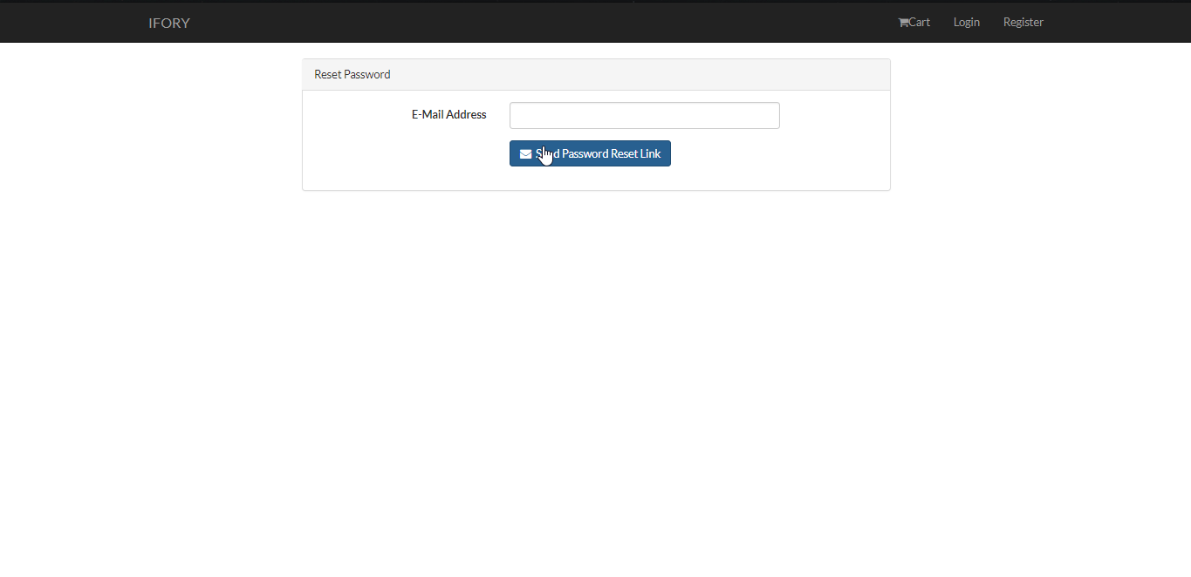
Implementasi User
Jika user lupa password, bisa di reset kembali

Slide 20
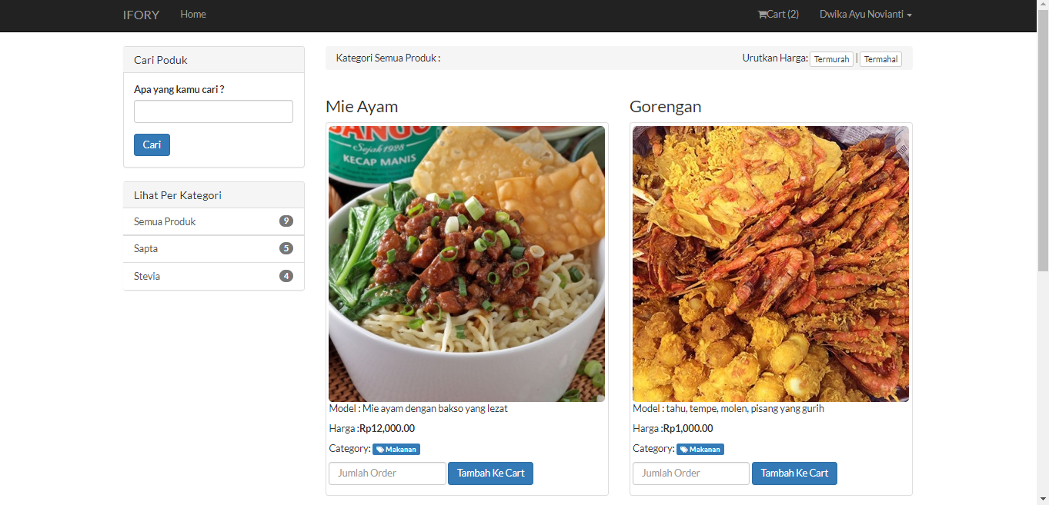
Implementasi User
User dapat memilih berbagai menu yang ada, menentukan jumlah

Slide 21
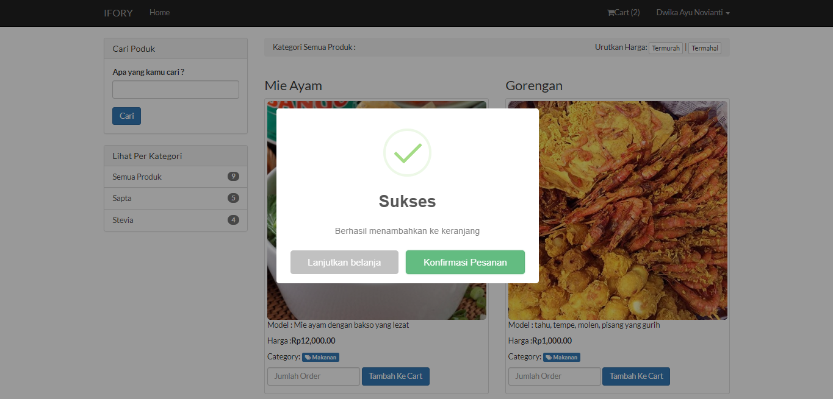
Implementasi User
Akan muncul pilihan untuk melanjutkan pembayaran atau melanjutkan belanja, jika melanjutkan belanja, akan kembali ke halaman sebelumnya.

Slide 22
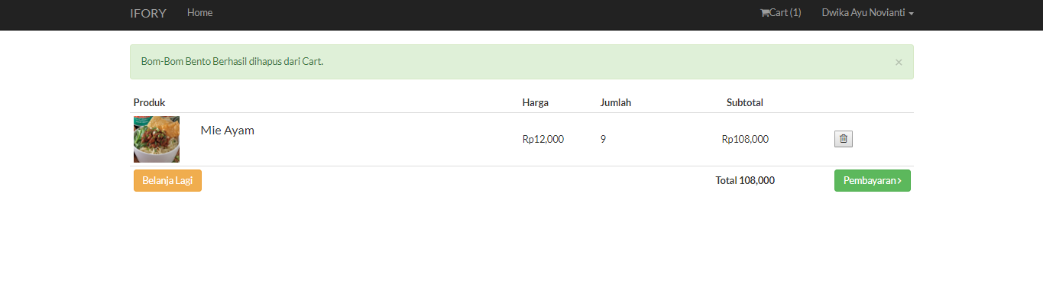
Implementasi User
Halaman ketika melanjutkan pembayaran, user masih dapat mengkaji ulang terkait jumlah dan jenis barang, user dapat menghapus menu, dengan tombol trash bin di samping. Lalu melanjutkan ke pembayarana

Slide 23
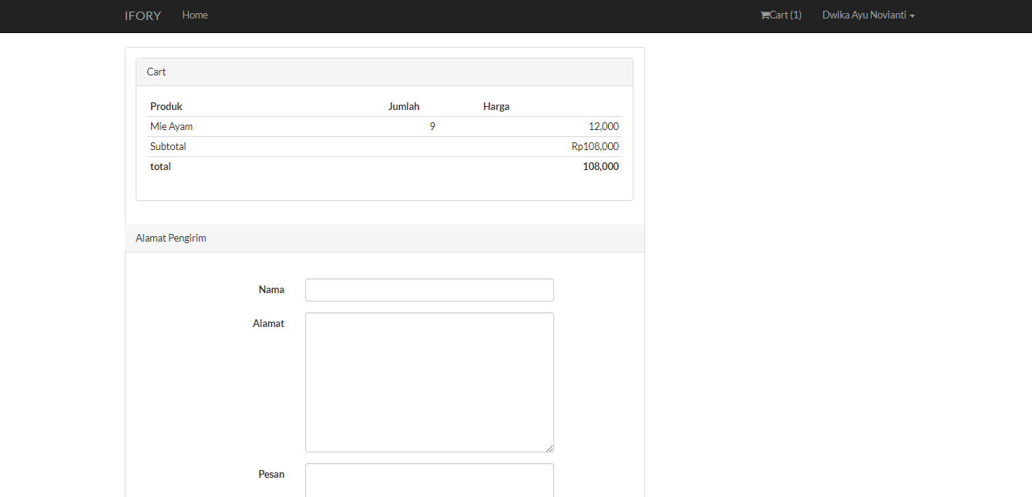
Implementasi User
Pada bagian pembayaran, user diminta untuk mengisi data. Lalu jika sudah akan ada notifikasi untuk driver mengambil orderan tersebut, dan akan muncul halaman akhir.

Slide 24
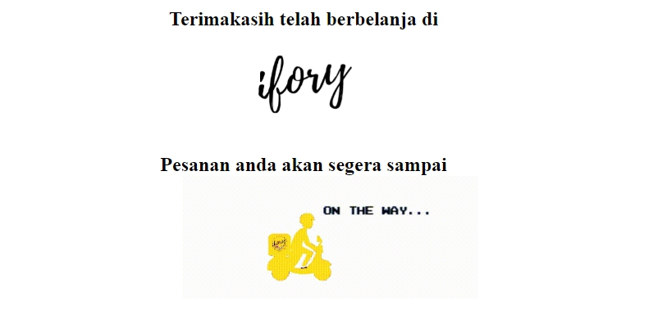
Implementasi User
Halaman terakhir

Slide 25
DEMO APLIKASI
I
Y
O
F
R

Slide 26
DEMO APLIKASI
THANK YOU

